Slide 1

Chào mừng các con đến tiết
Tự nhiên và Xã hội

Slide 2
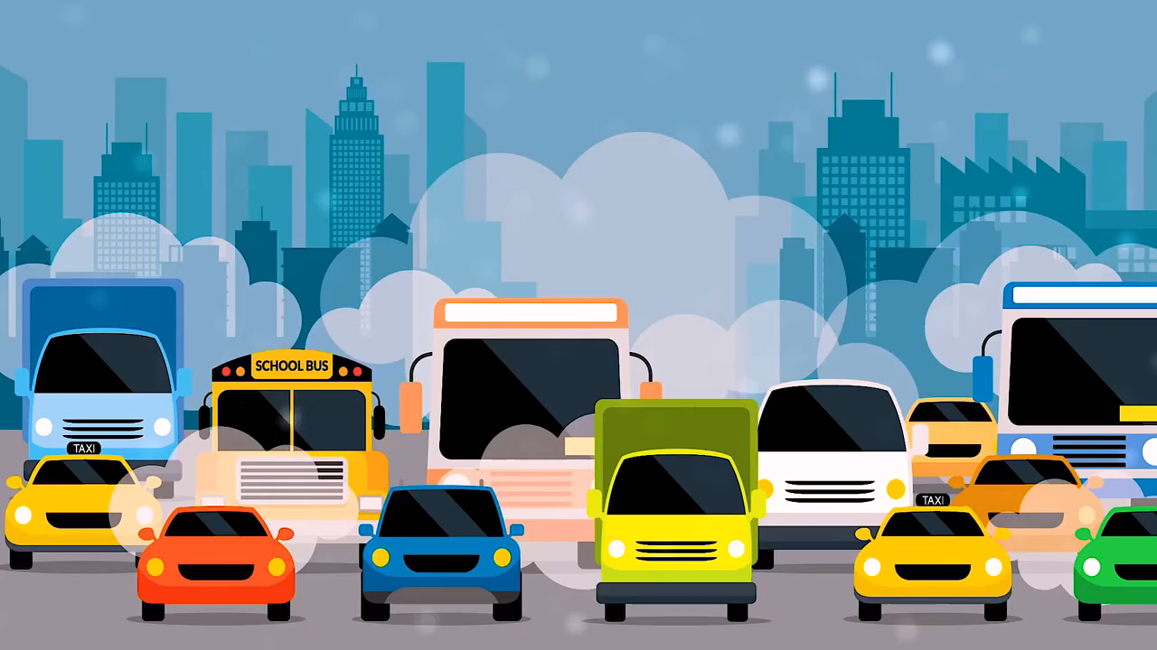
KHỞI ĐỘNG
Nhún nhảy và hát theo

Slide 3

* Bài hát các con vừa nghe nói về điều gì?
Bài hát nói về các phương tiện giao thông, và cách tham gia
giao thông
* Bài hát có ý nghĩa gì?
Bài hát khuyên chúng ta nên tham gia giao thông an toàn.

Slide 4
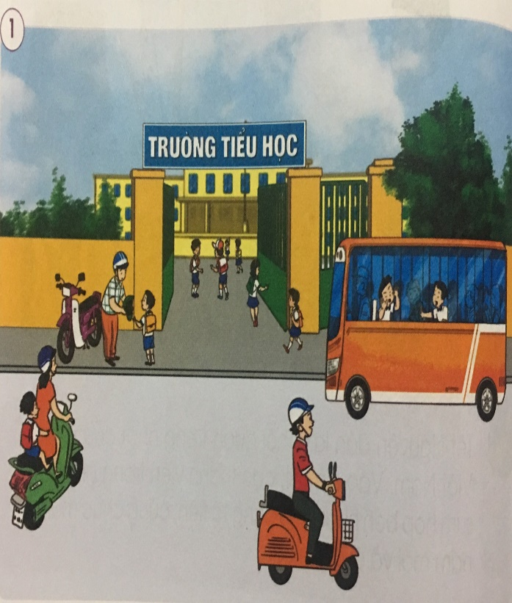
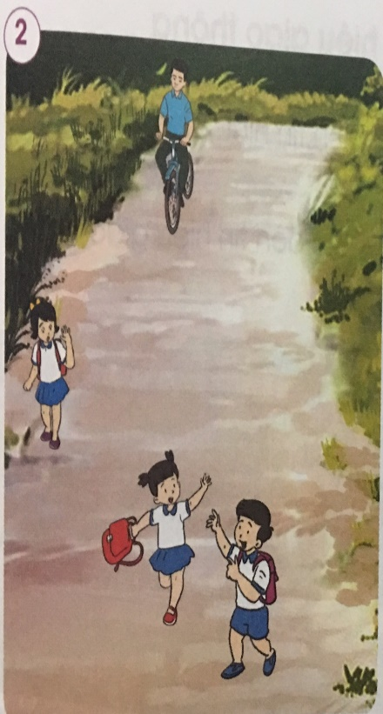
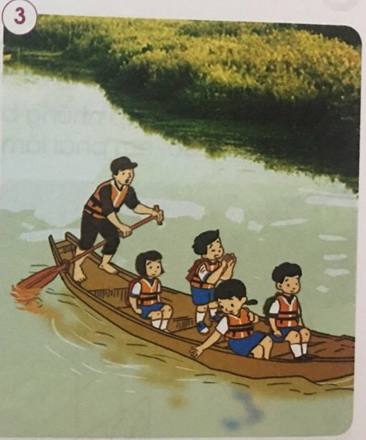
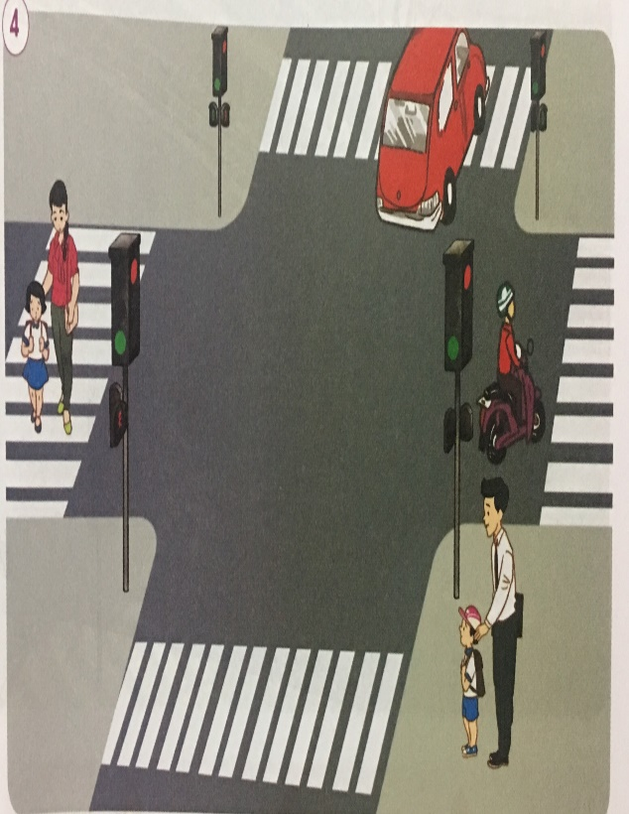
1. Trên đương đến trường.
Các bạn đến trường bằng phương tiện gì?
Theo em những người nào có hành động không an toàn? Vì sao?
Em khuyên một số bạn HS có hành động không đảm bảo an toàn điều gì ?

Slide 5

An toàn khi đi các phương tiện giao thông
Hình 1 trang 58 : Hai bạn HS thò tay và đầu ra ngoài cửa xe ô tô ; một bạn HS ngồi sau xe máy không đội mũ bảo hiểm .

Slide 6

Hình 2 trang 59 : Hai HS đi ra giữa đường ;

Slide 7
Hình 3 trang 59 : Một HS đứng trên thuyền , một HS thò tay nghịch nước

Slide 8

Khi đi trên đường, em cần làm gì để đảm bảo an toàn giao thông?

Slide 9
Con cần lưu ý điều gì khi đi trên đường để đảm bảo an toàn?

Slide 10
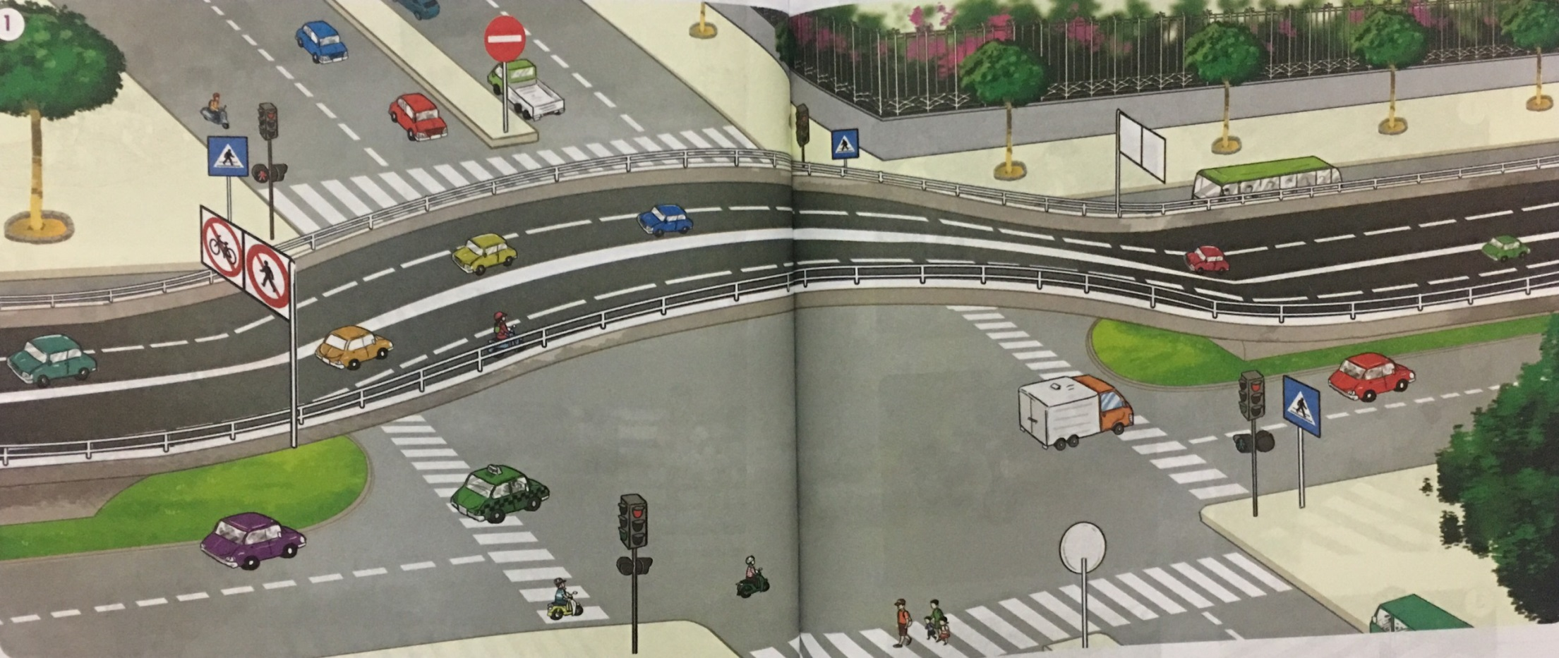
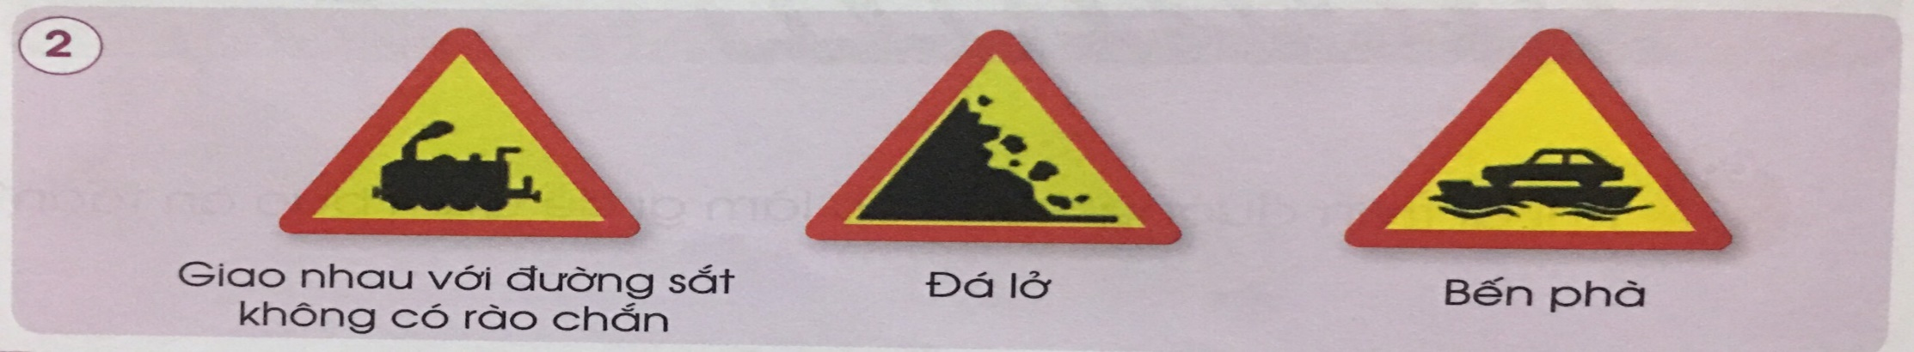
Tiết 2
2. Một số biển báo và đèn tín hiệu giao thông.

Slide 11
- Có những biển báo và đèn tín hiệu giao thông nào ?
- Khi gặp những biển báo và đèn tín hiệu giao thông đó , em phải làm gì?

Slide 12
- Ngoài những biến báo đó , khi đi trên đường em nhìn thấy những biển báo nào ? Chúng cho em biết điều gì ?
- Khi đi trên đường em nhìn thấy những biển báo nào?
- Những biển báo đó cho em biết điều gì?

Slide 13
Hãy nhớ: Khi đèn có tín hiệu màu xanh bạn và xe được phép đi; khi đèn có tín hiệu màu đỏ, bạn và xe phải dừng lại.

Slide 14
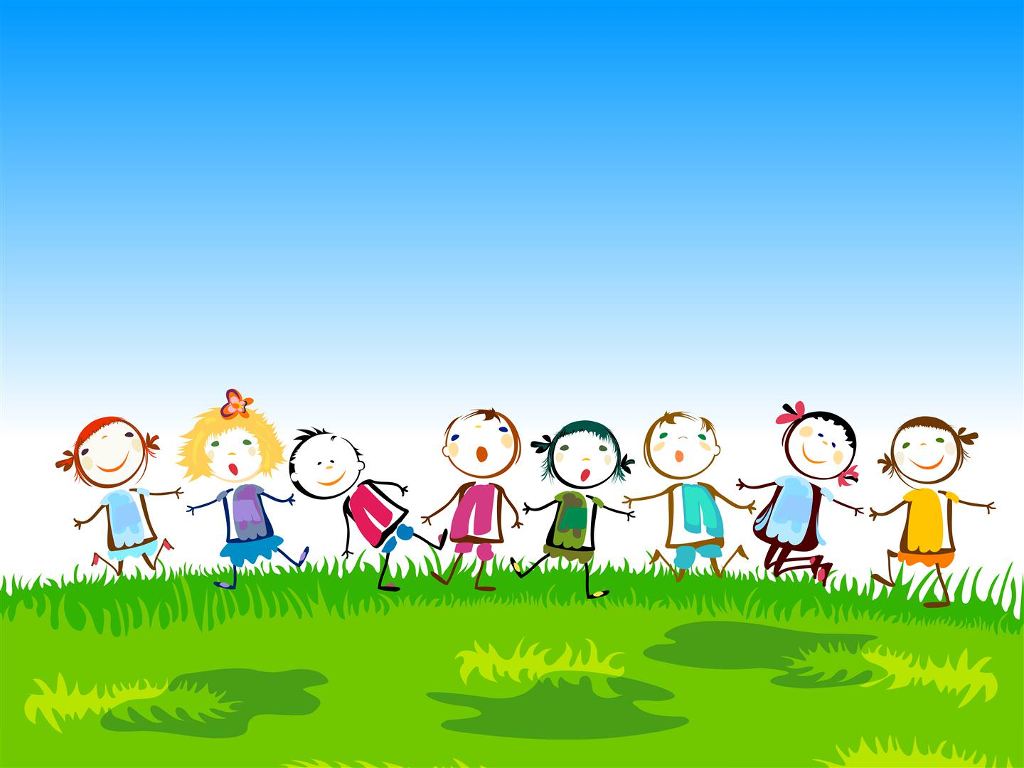
Thư giãn

Slide 15


Slide 16
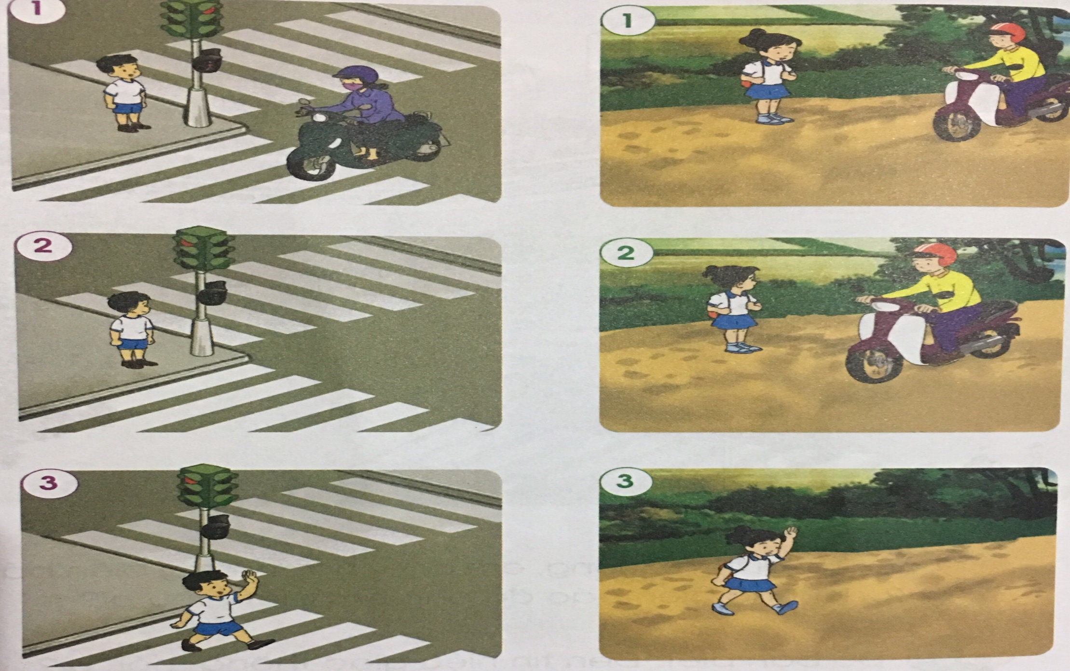
Tiết 3
3. Đi bộ qua đường.

Slide 17
- Khi đi bộ qua đường, em cần lưu ý điều gì?
Đi bộ qua đường có đèn tín hiệu giao thông dành cho người đi bộ .
Đi bộ qua đường không có đèn tín hiệu giao thông dành cho người đi bộ .

Slide 18
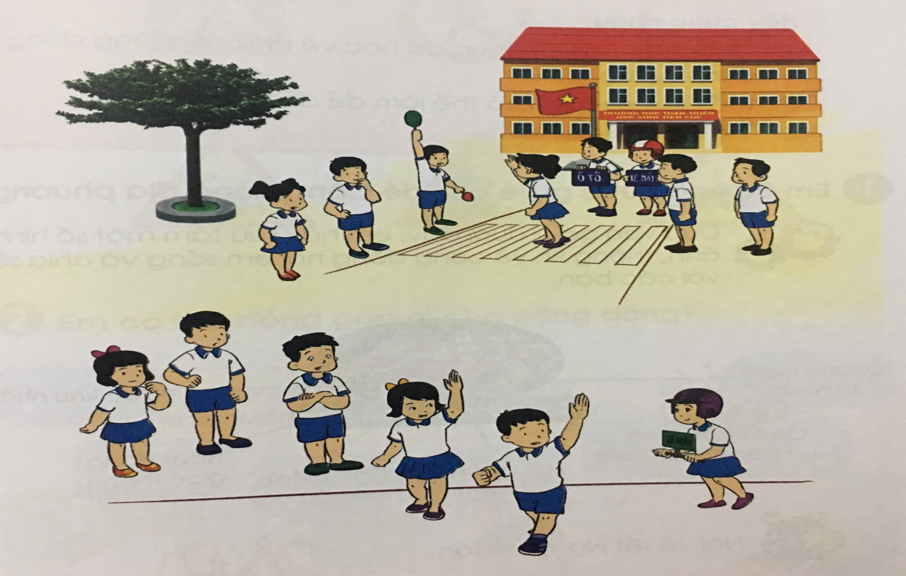
Tập đi bộ qua đường an toàn

Slide 19
“ Chúng ta cần phải thực hiện những quy định về trật tự an toàn giao thông để đảm bảo an toàn cho bản thân và người khác ”

Slide 20


Củng cố

Slide 21

Dặn dò

